Slide 1
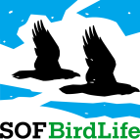
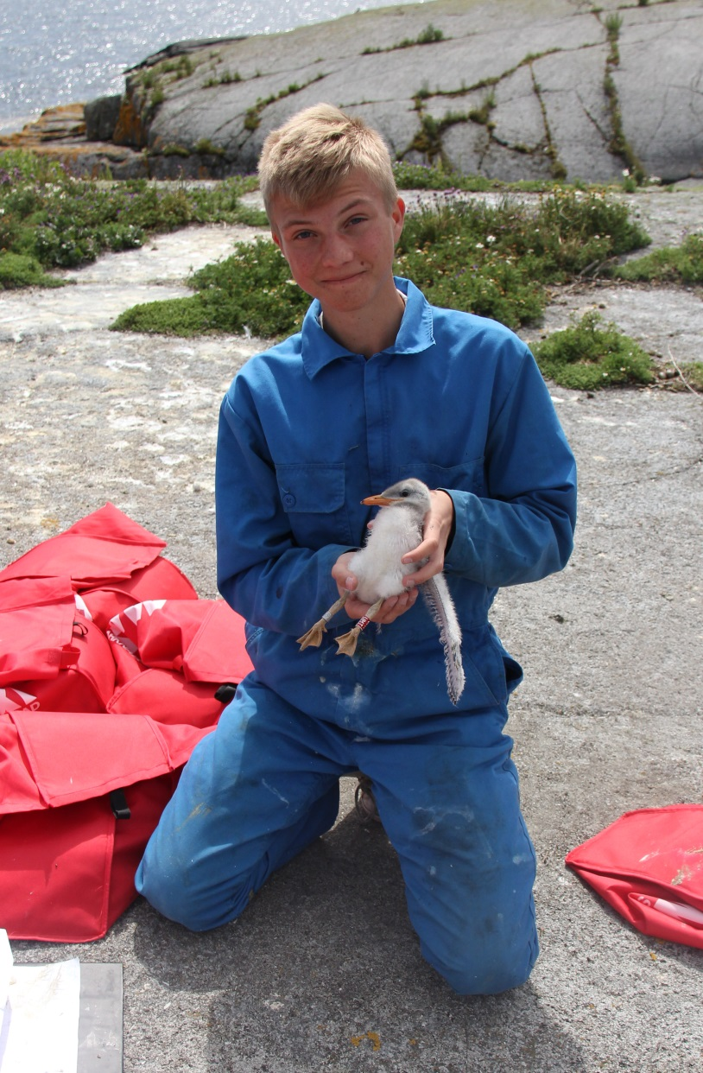
Skräntärne inventering 2016
Dubbel föryngring
inom Skräntärneleden:
Adrian Djerf på
Älgsbådarna

Slide 2
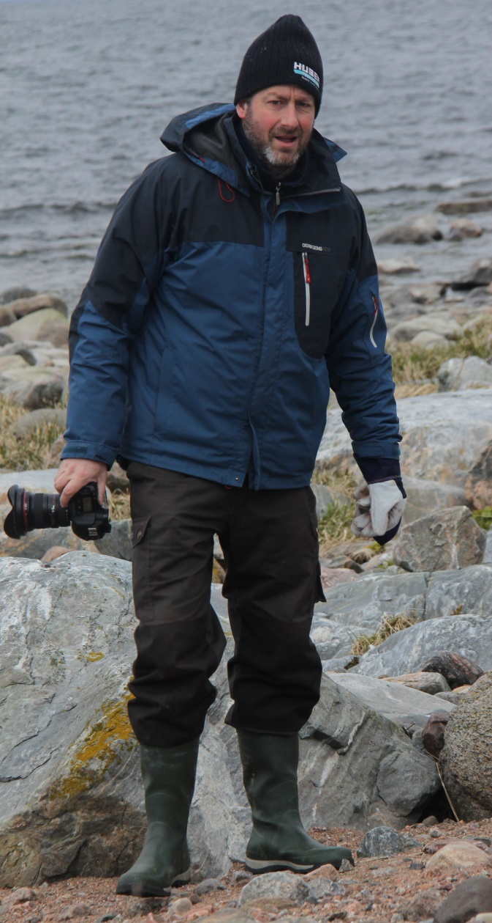
Sydsverige
Skåne län
1 par i SV Skåne (1 par 2015)
1 solitära par (1 par 2015) i nordöstra Skåne som fick 0 flygga ungar
Blekinge län
8 solitära par (7 par 2015). 11 ungar ringmärkta ( 8 st 2015)
Båtaskär 0 par (0 par 2015). Eventuell koloni vid Lindö-udde-Hasslö blev inget

Slide 3
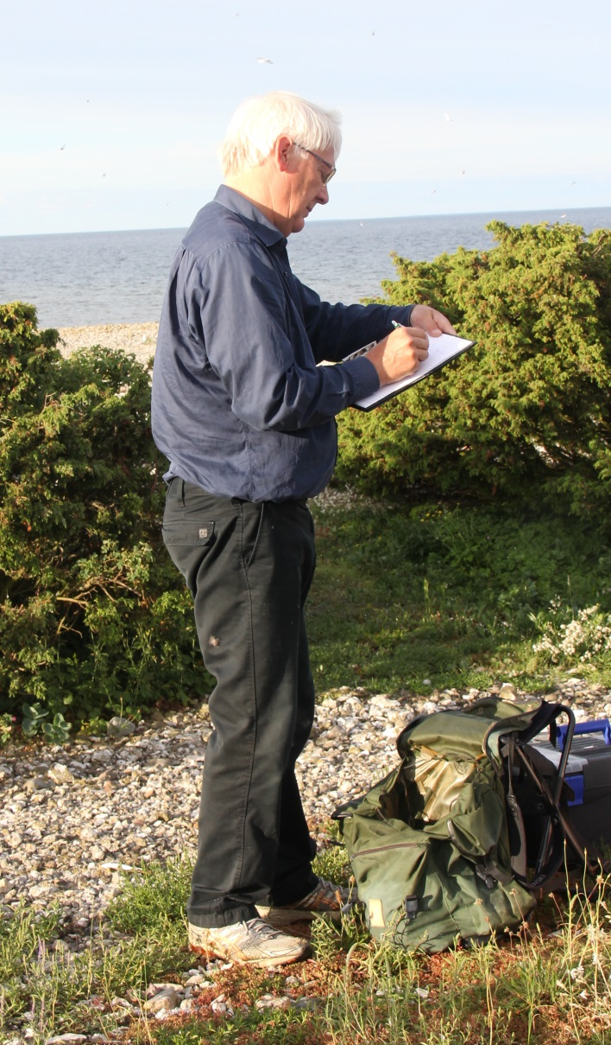
Gotland och Götalands inland
Gotlands län
4 solitära par (5 par 2015).
Grauten 25 par (25 par 2015). 34 ringmärkta ungar (26 st 2015).
Västergarns Utholme 4 par (4 par 2015). 5 ringmärkt unge (1 st 2015).
Näsrevet 5 par (13 par 2014). 0 ringmärkt unge (1 st 2015). Predation av gråtrut
Västra Götalands län
3 par (2 par 2015) (Vänern)

Slide 4
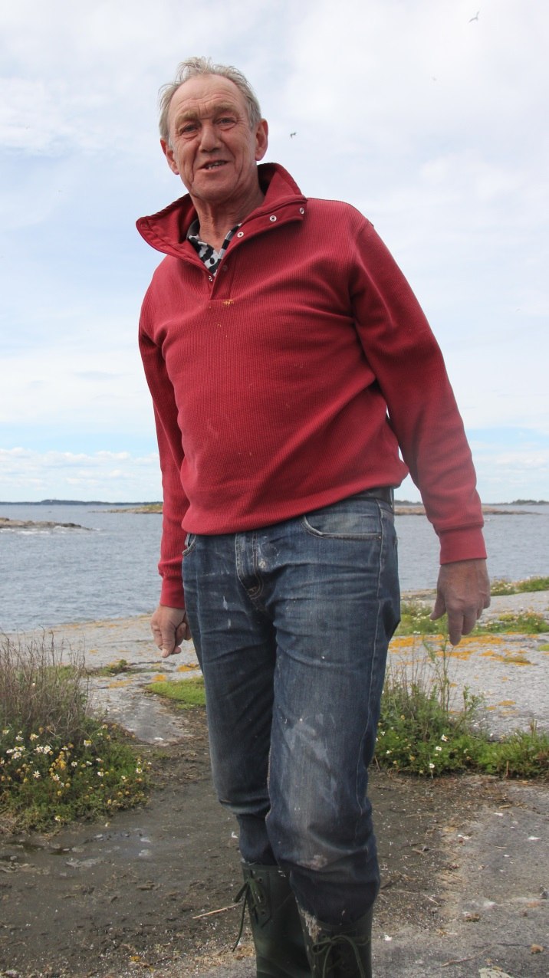
Götalands ostkust
Kalmar län
10 solitära par (1 par 2015). 7 ungar ringmärkt (1 st 2015).
Furö 45 par (35 par 2015). Lyckad häckning, 72 ringmärkta ungar ( 45 st 2015).
Älgsbådarna 40 par (35 par 2015). 59 ungar ringmärkta (55 st 2015).

Slide 5
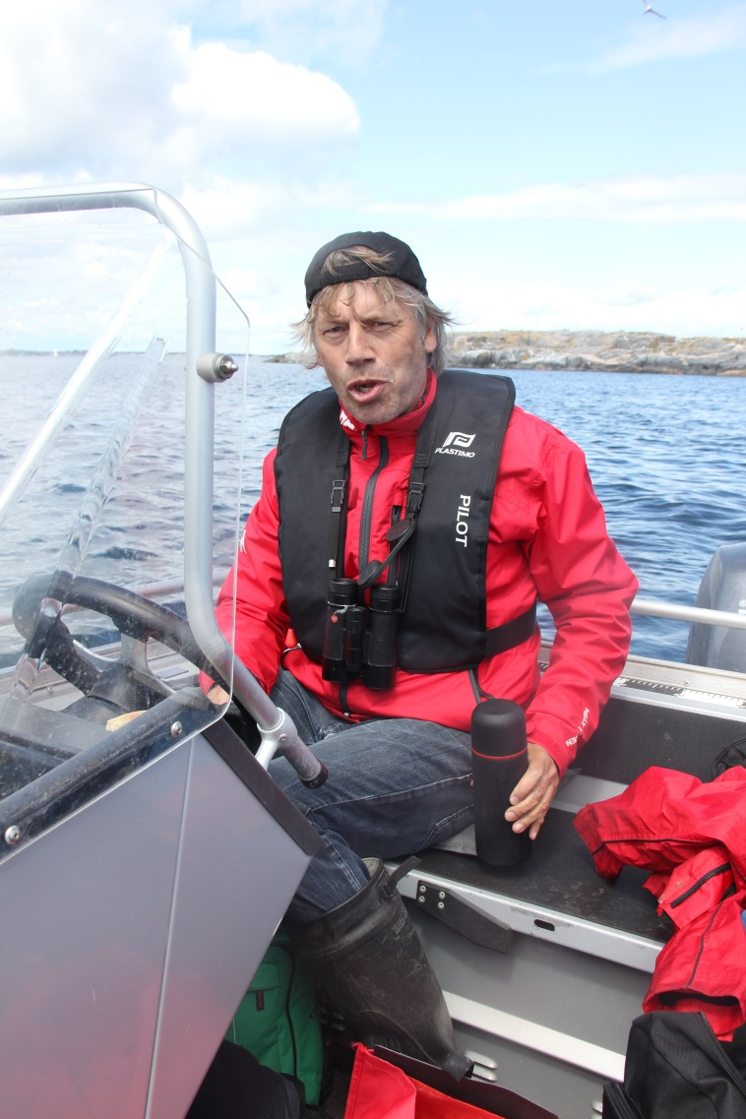
Götalands ostkust
Östergötlands län
0 solitära par (1 par 2015).
Inre Dannskär 1 par (1 par 2015).
Inre Röskär, Gryts skärgård, 18 par (13 par 2014). Dålig häckning med 9 ringmärkta ungar (13 st 2015). Endast 3 av ungarna flygga.
Yttre Röskär, Gryts skärgård, 2 par (0 par 2015). Dålig häckning med 1 ringmärkta ungar (0 st 2015).
Yttre Spyskär , Gryts skärgård 0 par (15 par 2015). Kolonin borta 2016.
Yttre Benskären, yttre Bråviken, 53 par (9 par 2015). 71 ringmärkta ungar (10 st 2015). Endast ca 25 flygga ungar

Slide 6
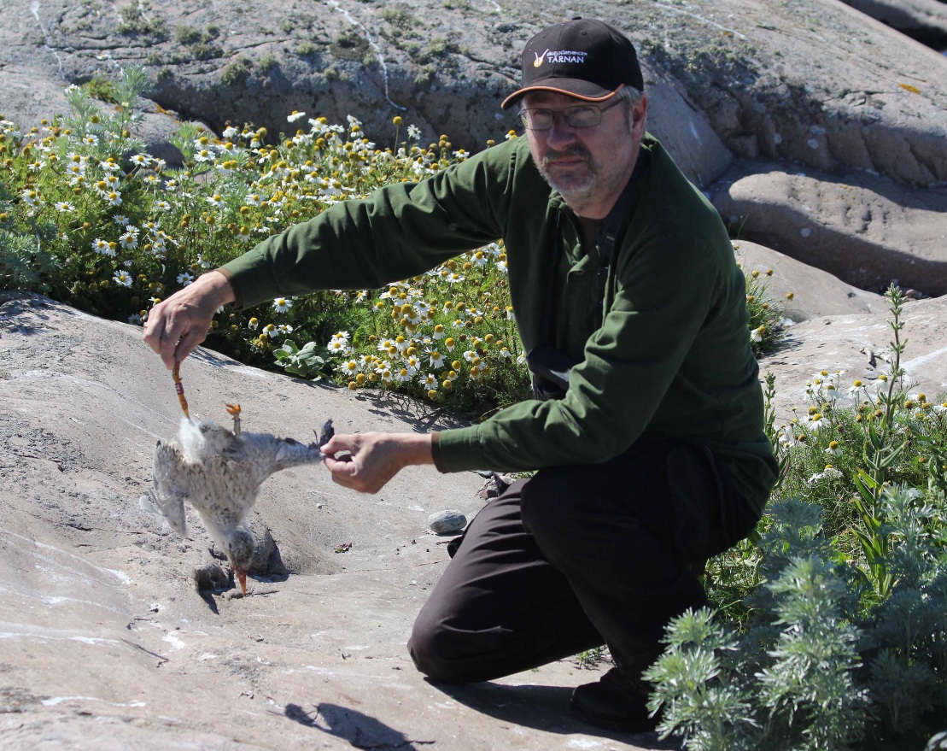
Svealandskusten
Södermanlands län
0 solitära par (0 par 2015) i Sörmlands skärgård
Norra Grässkärsklubben 0 par (0 par 2015)
Dödmansklubb 0 par (0 par 2015)
Stora Ådkubben 0 par (0 par 2015)
Långa Hållet 33 par (76 par 2015). 63 ungar ringmärkta (110 st 2015). Få ungar flygga (ca 7), predation.
Risskären 1 par. (5 par 2015). 0 ungar ringmärktes (7 st 2015).

Slide 7
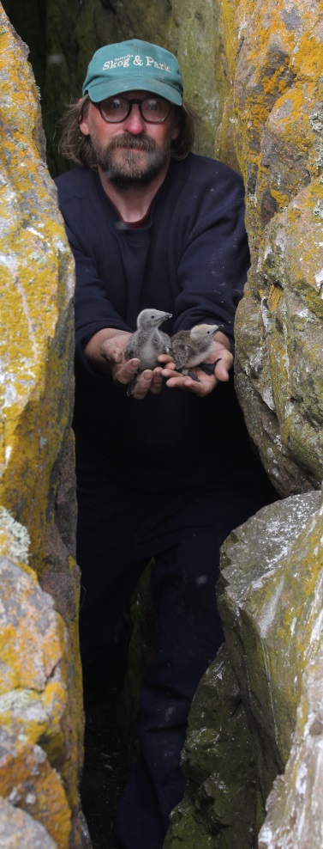
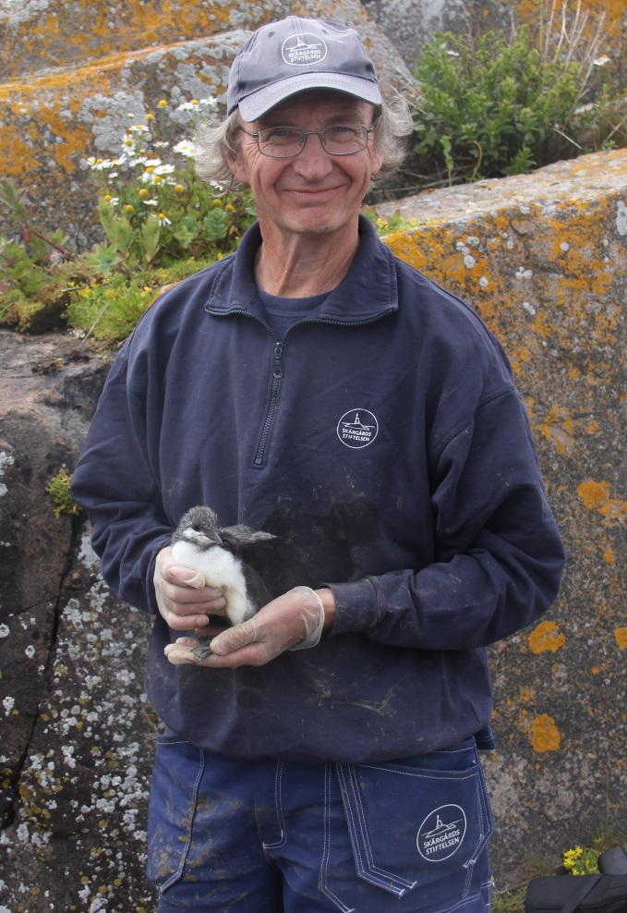
Svealandskusten
Stockholms län
27 solitärt par (42 par 2015) i Stockholms skärgård. 33 ungar ringmärkta (25 st 2015).
Tisslan 25 par (17 par 2015) och 28 ungar ringmärkta (24 st 2015)

Slide 8
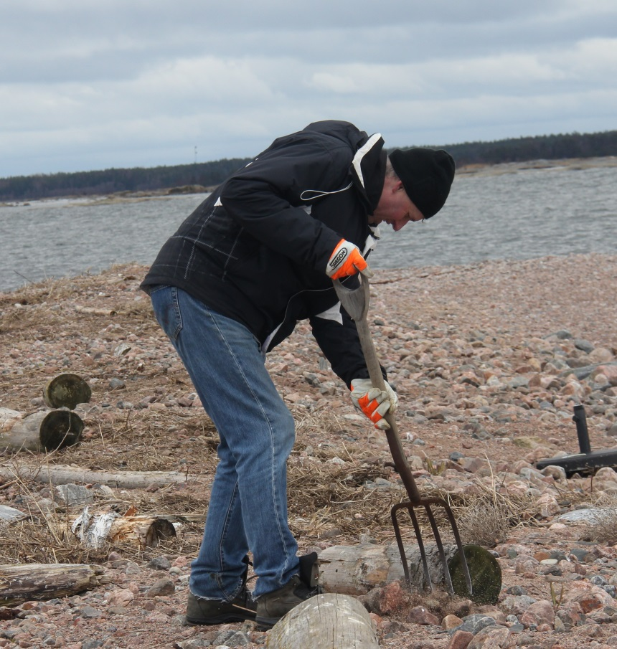
Svealandskusten
Uppsala län
9 solitära par (9 par 2015) i Gräsö skärgård. 8 ungar ringmärkta (4 st 2014)
Öregrundsgrepen 1 par( 3 par 2015) och 0 ungar ringmärkta (2 st 2015)
Stenarna 150 par (142 par 2015) och 200 ringmärkta ungar (207 st 2015)

Slide 9
Södra och mellersta Norrlandskusten
Gävleborgs län
2 solitära par (1 par 2015). 4 ungar ringmärkta (0 st 2015)
Västernorrlands län
6 solitära par (6 par 2015). 3 ungar (0 st 2015)
Västerbottens län
30 solitära par (24 par 2015). 20 ungar ringmärkta (21 st 2015)

Slide 10
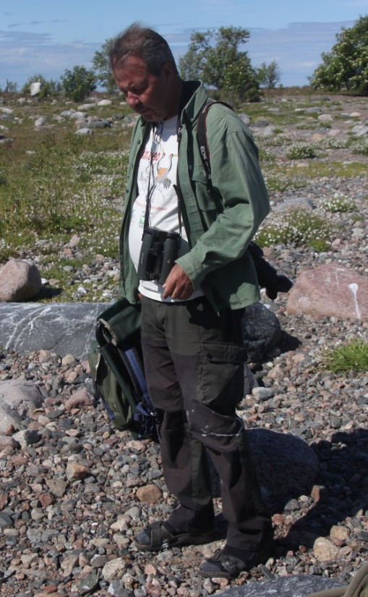
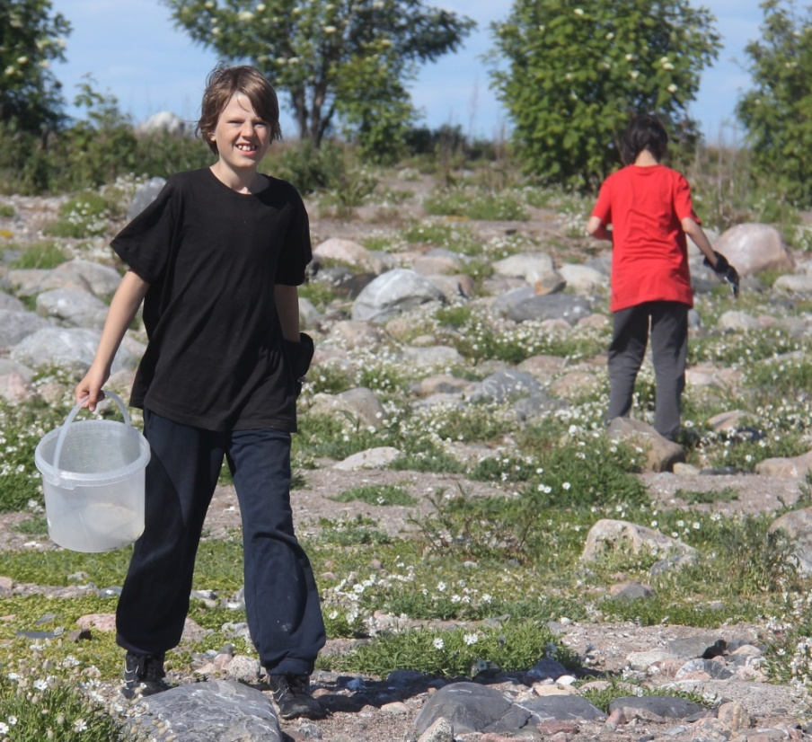
Norra Norrlandskusten
Norrbotten
Rödkallen 59 par( 54 par 2015). 58 ungar ringmärkta (6 st 2015). Stor predation på små ungar. Endast 30 ungar flygga.
3 solitära par (0 par 2015), okänd häckningsframgång

Slide 11
Summering
2016 2015 2014
------- ------- -------
Totalt antal par 565 541 602
Antal solitära par 110 112 102
Antal par i kolonier 455 429 500
Antal ringmärkta ungar 683 557 550
Antal färgringmärkta 618 452 489

